Slide 1
Afdeling
Præsentation af Trivselsmåling 2022

Slide 2
Intern vejledning
Forberedelse til processen:
Snak resultatrapporten på Trivselsmålingen grundigt igennem i arbejdsmiljøgruppen og drøft resultaterne, brug evt. materialet ”Guide til opfølgning på Trivselsmålingen 2022”.
Planlæg herefter processens forløb. Det vil være godt at nå trin 1-4 på et møde hvor alle medarbejdere deltager, så får i så meget arbejde med som muligt ift. jeres handleplaner.
Trin 5, hvor jeres handleplaner udarbejdes, er ofte lettere at lave i et mindre forum som arbejdsmiljøgruppen evt. suppleret med TR.
Aftal også forud hvornår I fremlægger handleplanerne for medarbejderne, og informer om dette på mødet
Husk evt. at sende materiale til medarbejderne forud for mødet, så de kan forberede sig
Notes:
Denne slide vises ikke på mødet
Proces tips:
Under hver slide vil I, i noterne, kunne finde procestips og forslag til refleksionsspørgsmål, som I kan benytte jer af.
Husk: Disse slides kan tilrettes som I ønsker det og evt. printes og udleveres til deltagerne til brug for noter. Slet evt. ikke relevante slides.
Alle materialer er at finde under siden Trivselsmåling 2022 på Broen. Forsiden af Broen > Personale > Arbejdsmiljø > Trivselsmåling 2022
Overvej endvidere om I kan lave opfølgningen på arbejdspladsen på én gang, eller om den skal deles op, så alle har mulighed for at deltage.

Slide 3
Intern vejledning
Proces
Velkomst – hvad skal der ske på mødet (5 minutter)
Trin 1: Tilbageblik, resultater og individuel refleksion (25 minutter)
Trin 2: Fremlæggelse af forslag til handleplaner og kvalificering
Trin 3: Konkrete løsninger og idéer (IGLO-skema) (30 minutter)
Næste skridt (I informerer om hvornår de får handleplanerne præsenteret) (5 minutter)
Tak for nu
Næste skridt:
Trin 4: Der udarbejdes handleplaner i Rambølls handleplanssystem – alle handleplaner skal være tilgængelig for alle medarbejdere
Husk fremadrettet at informere om de resultater i opnår, herunder evaluere på handleplanerne
Husk handleplaner er fast punkt på MED-møder/Personalemøder med MED-status minimum i hvert halvår
Notes:
Denne slide vises ikke på mødet
Denne oversigt giver en opskrift på hvordan et ca. 2 timers opfølgningsmøde kan se ud (med lidt indlagt buffer tid).
Det er vigtigt at huske på, at dialogen ikke skal handle om at have fokus på den enkelte besvarelse. (Det er Ikke vigtigt hvem det er, der eks. har svaret negativt på et udsagn). Formålet med dialogen er i stedet at få et fælles billede af, hvad der er vigtigt for trivslen på jeres arbejdsplads – herunder, hvilke temaer der er vigtige at arbejde videre med og hvordan.
Det er samtidig en god ide at minde om, at rapporten ikke nødvendigvis er et udtryk for, hvordan trivslen er – men et udtryk for hvordan trivslen blev oplevet af de personer, der besvarede målingen.

Slide 4

Velkommen + hvad skal der ske på mødet i dag
Program
Trin 1: Tilbageblik, resultater for 2022 og refleksion
Trin 2: Fremlæggelse af forslag til handleplaner og kvalificering
Trin 3: Konkrete løsninger og idéer (IGLO- skema)
Næste skridt:
Trin 4: Handlingsplan og opfølgning
Notes:
TID: 5 minutter
Redegør for processen som I skal igennem, så alle har et fælles billede. Fortæl hvordan I har tænkt jer, at processen skal forløbe, eks. at der arbejdes med spørgsmålene i grupper efterfulgt af en fælles opsamling (eller hvad I beslutter jer for).
Helt overordnet er det vigtigt at huske at rammesætte mødet, så I får en god dialog. Fremhæv, hvor vigtigt det er, at der er plads til alle perspektiver.
Husk i dialogen at være nysgerrig og åben.
Rammesætning kan indeholde:
Hvad er formålet?
Hvorfor gør vi det her?
Hvad skal der komme ud af det/output?
Hvad skal vi nå?
TID: hvor lang tid har vi? – både samlet og til hvert punkt
Spilleregler/formen/roller for dagen: spilleregler kan eks. Handle om at man er åben for alle perspektiver, lader alle komme til orde, at alle bidrager ….

Slide 5

Kort tilbageblik – hvad har vi arbejdet med siden 2019
Præsentation af Trivselsmåling 2022
Notes:
Proces tips:
Start med at lederen/AMR fremlægger tilbageblikket og gennemgår den nye rapports resultater – kort og sikrer at der er en rød tråd. Det tager ca. 10 minutter. Fremhæv det I finder relevant og som I har besluttet i arbejdsmiljøgruppen, at der skal kigges/handles på.

Slide 6
Trivselsmåling 2022
Notes:
Indsæt evt. udvalgte sider fra Trivselsmålingen

Slide 7
Trivselsmåling 2022
Notes:
Indsæt evt. udvalgte sider fra Trivselsmålingen

Slide 8

Gruppedrøftelser
Hvad hæfter I jer mest ved i resultatet? Er der noget som overrasker og hvad havde I forventet?
Hvilke styrker peger resultatet på?
  Nævn 3 styrker/positive elementer
Hvilke udfordringer peger resultatet på?
  Find tre spørgsmål, I gerne vil have bliver bedre
Notes:
Indsæt evt. udvalgte sider fra Trivselsmålingen

Slide 9
Forslag til handleplaner
Arbejdsmiljøgruppens (+evt. TR) forslag til handleplaner præsenteres for medarbejderne
Notes:
Indsæt evt. udvalgte sider fra Trivselsmålingen

Slide 10
Forslag til handleplaner
Notes:
Indsæt forlag til handleplaner

Slide 11
Gruppedrøftelser
Arbejdsmiljøgruppens (+evt. TR) forslag til handleplaner præsenteres for medarbejderne
Er de forslåede handleplaner fyldestgørende for det videre arbejde med trivselsmålingen?
Er der behov for justeringer af de forslåede handleplaner?
Notes:
Proces tips:
Start med at lederen/AMR fremlægger forslag til handleplaner/indsatsområder
Grupperne drøfter ovennævnte spørgsmål og kvalificerer de forslåede handleplaner
Hav papir og skriveredskaber på bordene og bed deltagerne om at notere deres refleksioner ned, så de har det ved hånden, når de skal dele det med hinanden i gruppen.
Herefter gruppearbejde i 10 minutter, hvor gruppens medlemmer fortæller hinanden om, hvor de oplever styrker og udfordringer.
Herefter fællesopsamling

Slide 12

Konkrete ideer og løsninger
Kunsten er nu at finde frem til nogle konkrete ideer som I vil arbejde med.
  Vælg først et emne/handleplan du gerne vil arbejde med
  Dan grupper ud fra emnevalg
  Bliv herefter helt konkrete med løsningsmuligheder med IGLO skema
    Hvad kan jeg selv gøre?
    Hvad kan vi gøre i gruppe?
    Hvad kan ledelsen gøre?
    Hvad kan organisationen gøre overordnet?
Notes:
Proces tips:
Start med at lederen/AMR fremlægger forslag til handleplaner/indsatsområder
Grupperne drøfter ovennævnte spørgsmål og kvalificerer de forslåede handleplaner
Hav papir og skriveredskaber på bordene og bed deltagerne om at notere deres refleksioner ned, så de har det ved hånden, når de skal dele det med hinanden i gruppen.
Herefter gruppearbejde i 10 minutter, hvor gruppens medlemmer fortæller hinanden om, hvor de oplever styrker og udfordringer.
Herefter fællesopsamling

Slide 13
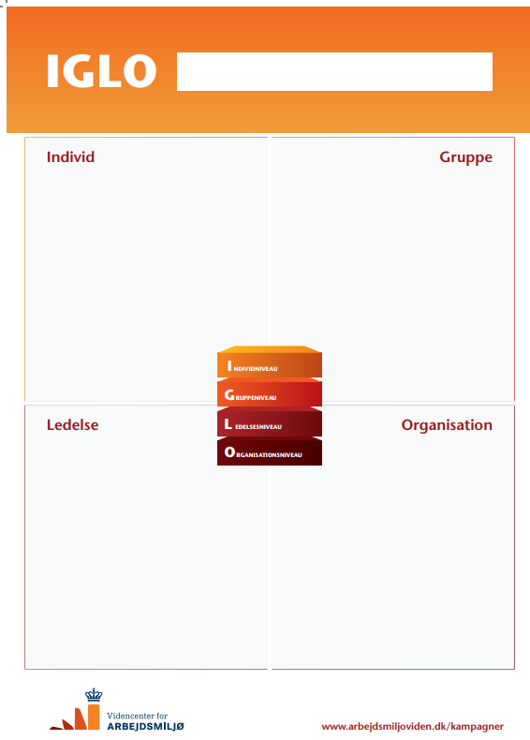
IGLO modellen
I- Individet: Den enkelte medarbejder
G-Gruppen: Teamet/afdelingen
L-Ledelsen: Nærmeste leder/lederteam
O-Organisation: Det øverste ledelsesniveau
Notes:
Del IGLO skemaer ud til grupperne.
IGLO er et princip, som tydeliggør, at det er en fælles opgave at skabe og bevare trivsel på arbejdspladsen.
IGLO står for Individ, Gruppe, Ledelse og Organisation.
IGLO-arket har 4 felter for hvert af IGLO’ens 4 niveauer: Individ, Gruppe, Ledelse og Organisation. Organisation skal her forstås som arbejdspladsens politikker, rammer og vilkår.
Fælles dialog: I skal bruge arket i en fælles dialog, hvor I diskuterer, hvad man på de enkelte niveauer kan gøre for at forbedre jeres trivsel. Hvem gør hvad: Skriv forslagene til hvad der kan gøres på de enkelte niveauer ind i IGLO-arket – noter hvem, der skal gøre hvad og også gerne hvornår.

Slide 14
Næste skridt
Det videre arbejde med handleplaner samt den kommende opfølgning.
Tak for i dag.
Notes:
TID: 5 minutter
Mødet afsluttes med at fortælle hvordan arbejdsmiljøgruppen arbejder videre med de udfyldte IGLO skemaer og laver de konkrete handleplaner.
Fortæl, hvornår medarbejderne præsenteres for handleplaner samt en plan for opfølgning – altså har handleplanerne løst de udfordringer de skulle.
Arbejdsmiljøgruppen mødes efterfølgende og laver handleplaner i Rambølls handleplanssystem.
For at leve op til APV handleplanskravet skal følgende indgå:
Beskrivelse og vurdering af problemstilling
Kort beskrivelse af de valgte løsninger
Prioritering af de konstaterede udfordringer
Ansvarlig for planen
Dato for løsning
Dato for evaluering
Handleplaner er endvidere fast punkt på MED-møder/Personalemøder med MED-status minimum i hvert halvår jf. MED-årshjulet for Randers Kommune
Handleplaner skal være tilgængelige og kendte for alle medarbejdere.
Når handleplaner præsenteres kan følgende elementer indgå:
Handleplanen præsenteres
Hvordan har indsatsen virket indtil nu?
Er vi der hvor vi gerne vil være?
Hvad mangler vi? Og hvad kunne være næste skridt?
Hvornår følger vi op igen
God arbejdslyst ☺

